Slide 1
MathKGZ --
Ондук сандар – Орундук мааниси – Көндүм Г
Иш барагы 2 өлчөмдө.
Анимацияларды текшерип, сабагыңызга КЕРЕГИ ЖОК слайддарды ӨЧҮРҮП САЛЫҢЫЗ.

Slide 2
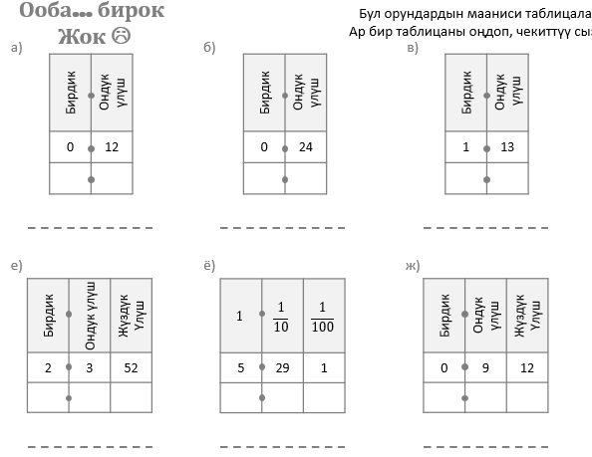

Slide 3
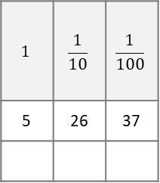
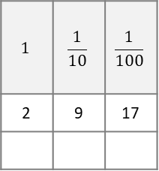
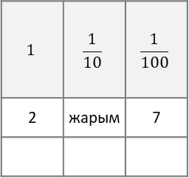
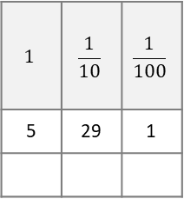
Ооба... бирок
Жок ☹
Бул орундардын мааниси таблицалары туура эмес толтурулган!
Ар бир таблицаны оңдоп, чекиттүү сызыкка ондук санды жазыңыз.
а)
б)
в)
г)
д)
Бирдик | Ондук үлүш
0 | 12
Бирдик | Ондук үлүш
0 | 24
Бирдик | Ондук үлүш
1 | 13
Бирдик | Ондук үлүш | Жүздүк Үлүш
1 | 0 | 35
Бирдик | Ондук үлү | Жүздүк Үлүш
0 | 1 | 28
е)
ё)
ж)
з)
и)
Бирдик | Ондук үлүш | Жүздүк Үлүш
2 | 3 | 52
$$1$$ | $$\frac{1}{10}$$ | $$\frac{1}{100}$$
5 | 29 | 1
Бирдик | Ондук үлүш | Жүздүк Үлүш
0 | 9 | 12
$$1$$ | $$\frac{1}{10}$$ | $$\frac{1}{100}$$
2 | 9 | 17
Бирдик | Ондук үлүш
жарым | 1
й)
к)
л)
м)
н)
Бирдик | Ондук үлүш | Жүздүк Үлүш
0 | жарым | 2
$$1$$ | $$\frac{1}{10}$$ | $$\frac{1}{100}$$
2 | жарым | 7
Бирдик | Ондук үлүш | Жүздүк Үлүш
0 | 16 | 18
$$1$$ | $$\frac{1}{10}$$ | $$\frac{1}{100}$$
5 | 26 | 37
Бирдик | Ондук үлүш | Жүздүк Үлүш
7 | 59 | 217

Slide 4
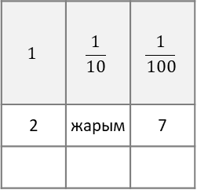
Ооба... бирок
Жок ☹
Бул орундардын мааниси таблицалары туура эмес толтурулган!
Ар бир таблицаны оңдоп, чекиттүү сызыкка ондук санды жазыңыз.
а)
б)
в)
г)
д)
Бирдик | Ондук үлүш
0 | 12
Бирдик | Ондук үлүш
0 | 24
Бирдик | Ондук үлүш
1 | 13
Бирдик | Ондук үлүш | Жүздүк Үлүш
1 | 0 | 35
Бирдик | Ондук үлү | Жүздүк Үлүш
0 | 1 | 28
1.2
2.4
2.3
1.35
0.38
е)
ё)
ж)
з)
и)
Бирдик | Ондук үлүш | Жүздүк Үлүш
2 | 3 | 52
$$1$$ | $$\frac{1}{10}$$ | $$\frac{1}{100}$$
5 | 29 | 1
Бирдик | Ондук үлүш | Жүздүк Үлүш
0 | 9 | 12
$$1$$ | $$\frac{1}{10}$$ | $$\frac{1}{100}$$
2 | 9 | 17
Бирдик | Ондук үлүш
жарым | 1
2.82
7.91
й)
к)
л)
м)
н)
Бирдик | Ондук үлүш | Жүздүк Үлүш
0 | жарым | 2
$$1$$ | $$\frac{1}{10}$$ | $$\frac{1}{100}$$
2 | жарым | 7
Бирдик | Ондук үлүш | Жүздүк Үлүш
0 | 16 | 18
$$1$$ | $$\frac{1}{10}$$ | $$\frac{1}{100}$$
5 | 26 | 37
Бирдик | Ондук үлүш | Жүздүк Үлүш
7 | 59 | 217

Slide 5
Ооба... бирок
Жок ☹
Бул орундардын мааниси таблицалары туура эмес толтурулган!
Ар бир таблицаны оңдоп, чекиттүү сызыкка ондук санды жазыңыз.
а)
б)
в)
г)
д)
Бирдик | Ондук үлүш
0 | 12
Бирдик | Ондук үлүш
0 | 24
Бирдик | Ондук үлүш
1 | 13
Бирдик | Ондук үлүш | Жүздүк Үлүш
1 | 0 | 35
Бирдик | Ондук үлү | Жүздүк Үлүш
0 | 1 | 28
1.2
2.4
2.3
1.35
0.38
е)
ё)
ж)
з)
и)
Бирдик | Ондук үлүш | Жүздүк Үлүш
2 | 3 | 52
$$1$$ | $$\frac{1}{10}$$ | $$\frac{1}{100}$$
5 | 29 | 1
Бирдик | Ондук үлүш | Жүздүк Үлүш
0 | 9 | 12
$$1$$ | $$\frac{1}{10}$$ | $$\frac{1}{100}$$
2 | 9 | 17
Бирдик | Ондук үлүш
жарым | 1
2.82
7.91
1.02
3.07
0.6
й)
к)
л)
м)
н)
Бирдик | Ондук үлүш | Жүздүк Үлүш
0 | жарым | 2
$$1$$ | $$\frac{1}{10}$$ | $$\frac{1}{100}$$
2 | жарым | 7
Бирдик | Ондук үлүш | Жүздүк Үлүш
0 | 16 | 18
$$1$$ | $$\frac{1}{10}$$ | $$\frac{1}{100}$$
5 | 26 | 37
Бирдик | Ондук үлүш | Жүздүк Үлүш
7 | 59 | 217
0.07
2.12
1.78
7.97
15.07

Slide 6
Ооба... бирок
Жок ☹
Бул орундардын мааниси таблицалары туура эмес толтурулган!
Ар бир таблицаны оңдоп, чекиттүү сызыкка ондук санды жазыңыз.
а)
б)
в)
г)
д)
Бирдик | Ондук үлүш
0 | 12
Бирдик | Ондук үлүш
0 | 24
Бирдик | Ондук үлүш
1 | 13
Бирдик | Ондук үлүш | Жүздүк Үлүш
1 | 0 | 35
Бирдик | Ондук үлү | Жүздүк Үлүш
0 | 1 | 28
е)
ё)
ж)
з)
и)
Бирдик | Ондук үлүш | Жүздүк Үлүш
2 | 3 | 52
$$1$$ | $$\frac{1}{10}$$ | $$\frac{1}{100}$$
5 | 29 | 1
Бирдик | Ондук үлүш | Жүздүк Үлүш
0 | 9 | 12
$$1$$ | $$\frac{1}{10}$$ | $$\frac{1}{100}$$
2 | 9 | 17
Бирдик | Ондук үлүш
жарым | 1
й)
к)
л)
м)
н)
Бирдик | Ондук үлүш | Жүздүк Үлүш
0 | жарым | 2
$$1$$ | $$\frac{1}{10}$$ | $$\frac{1}{100}$$
2 | жарым | 7
Бирдик | Ондук үлүш | Жүздүк Үлүш
0 | 16 | 18
$$1$$ | $$\frac{1}{10}$$ | $$\frac{1}{100}$$
5 | 26 | 37
Бирдик | Ондук үлүш | Жүздүк Үлүш
7 | 59 | 217

Slide 7
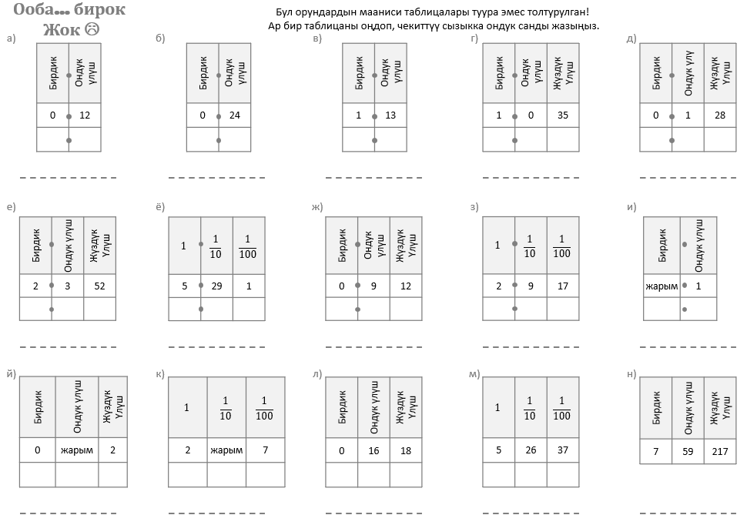

Slide 9
Суроолор барбы?
Комментарийлер?
Сунуштар?
…же ката таптыңызбы!?
Турдуу пикирлер учун ыраазычылык билдиребиз.
Сураныч, электрондук кат жөнөтүңүз:
mathematicskgz@gmail.com

